Slide 1
ΕΠΑΓΩΓΙΚΗ ΣΤΑΤΙΣΤΙΚΗ
1^{Ο} ΜΕΡΟΣ
Β. ΚΑΡΑΓΙΑΝΝΗ

Slide 2
ΚΛΑΔΟΙ ΣΤΑΤΙΣΤΙΚΗΣ: Η ΔΙΑΦΟΡΑ ΤΗΣ ΕΠΑΓΩΓΙΚΗΣ ΑΠΌ ΤΗΝ ΠΕΡΙΓΡΑΦΙΚΗ ΣΤΑΤΙΣΤΙΚΗ
Η περιγραφική στατιστική ανάλυση (descriptive statistics) αποσκοπεί στην «στατιστική σκιαγράφηση» της μορφής και φυσιογνωμίας των δεδομένων.Χρησιμοποιείται και σε δειγματοληπτικές και σε απογραφικές μελέτες.
Στις δειγματοληπτικές μελέτες μια ολοκληρωμένη στατιστική διαδικασία αποτελείται:
από την λήψη δείγματος,
την επεξεργασία των δεδομένων και
την εξαγωγή συμπερασμάτων γύρω από τον πληθυσμό.
Η επαγωγική αυτή διαδικασία, αποτελεί αντικείμενο της επαγωγικής στατιστικής ή στατιστικής συμπερασματολογίας (statistical inference, inrerential statistics).
2

Slide 3
ΕΠΑΓΩΓΙΚΗ ΣΤΑΤΙΣΤΙΚΗ Η ΣΤΑΤΙΣΤΙΚΗ ΣΥΜΠΕΡΑΣΜΑΤΟΛΟΓΙΑ
Περιλαμβάνει:
Την Εκτίμηση Παραμέτρων
Τον Έλεγχο Στατιστικών Υποθέσεων
3

Slide 4
ENNOIA THΣ ΠΑΡΑΜΕΤΡΟΥ
Παράμετρος: είναι η άγνωστη ποσότητα που ενδιαφερόμαστε να μετρήσουμε στον πληθυσμό.
Πληθυσμός: μέτρηση παραμέτρου
Δείγμα: εκτίμηση παραμέτρου

Slide 5
EKTIMHTIKH
Ασχολείται με την εκτίμηση των παραμέτρων του πληθυσμού μέσω δείγματος. Περιλαμβάνει:
Σημειακές εκτιμήσεις
Εκτιμήσεις μέσω διαστημάτων εμπιστοσύνης
5

Slide 6
Εκτιμήτρια (estimator) και εκτίμηση.
Eίναι μια τυχαία μεταβλητή που χρησιμοποιείται για να εκτιμήσει ένα χαρακτηριστικό του πληθυσμού. Η αριθμητική τιμή που η εκτιμήτρια παίρνει για κάποιο συγκεκριμένο δείγμα ονομάζεται εκτίμηση (estimation).
6

Slide 7

ΠΑΡΑΔΕΙΓΜΑ
Εστω ότι η μεταβλητή ενδιαφέροντος είναι το μηνιαίο εισόδημα των εργοθεραπευτών σε μια ευρωπαική χώρα.
Για το λόγο αυτό λάβαμε δείγμα 2000 εργοθεραπευτών από το οποίο προέκυψε ότι το μέσο εισόδημα ήταν: $\overline{x}=\frac{\sum_{i=1}^{n}{x_{i}}}{n}=$2000 ευρώ
ΕΚΤΙΜΗΤΡΙΑ
ΕΚΤΙΜΗΣΗ

Slide 8
ΣΗΜΕΙΑΚΕΣ ΕΚΤΙΜΗΣΕΙΣ
Στη σημειακή εκτίμηση η μοναδική τιμή που προκύπτει από ένα δείγμα χρησιμοποιείται σαν προσέγγιση της άγνωστης παραμέτρου του πληθυσμού.
ΜΕΘΟΔΟΙ
Μέθοδος των ροπών
Μέθοδος της μέγιστης πιθανοφάνειας
Μέθοδος των ελαχίστων τετραγώνων
8

Slide 9
ΔΙΑΣΤΗΜΑΤΑ ΕΜΠΙΣΤΟΣΥΝΗΣ
Το διάστημα εμπιστοσύνης χρησιμοποιείται για ασφαλέστερη εκτίμηση μιας παραμέτρου του πληθυσμού με βάση ένα τυχαίο δείγμα από τον πληθυσμό αυτό. Παρέχει ένα φάσμα ευλόγων (πιθανών) τιμών της παραμέτρου συνοδευμένο από τον βαθμό εμπιστοσύνης που έχουμε ότι το διάστημα αυτό περιέχει την πραγματική τιμή της παραμέτρου.
9

Slide 10
ΘΕΜΕΛΙΟ ΤΗΣ ΕΠΑΓΩΓΙΚΗΣ ΣΤΑΤΙΣΤΙΚΗΣ
ΘΕΩΡΙΑ ΠΙΘΑΝΟΤΗΤΩΝ

Slide 11
ΜΙΑ ΜΙΚΡΗ ΑΝΑΔΡΟΜΗ ΣΤΗ ΘΕΩΡΙΑ ΣΥΝΟΛΩΝ , ΣΤΗ ΣΥΝΔΥΑΣΤΙΚΗ ΚΑΙ ΣΤΙΣ ΠΙΘΑΝΟΤΗΤΕΣ.. (ΠΡΟΑΙΡΕΤΙΚΟ ΔΙΑΒΑΣΜΑ ΣΕΛ. 12-26 ΚΑΙ 29-67)

Slide 12
ΒΑΣΙΚΕΣ ΕΝΝΟΙΕΣ
Αιτιοκρατικό πείραμα: Κάθε πείραμα στο οποίο η γνώση των συνθηκών κάτω απο τις οποίες εκτελειται καθορίζουν πλήρως το αποτέλεσμα.
Π.χ το αποσταγμένο νερό βράζει στους 100^{ο} C.
Πείραμα τύχης: Το πειράματα στο οποίο δεν μπορούμε εκ των προτέρων να προβλέψουμε το αποτέλεσμα, μολονότι επαναλαμβάνεται (φαινομενικά τουλάχιστον) κάτω από τις ίδιες συνθήκες.
Π.χ
Ρίχνεται ένα νόμισμα και καταγράφεται η άνω όψη του.
Ρίχνεται ένα ζάρι και καταγράφεταιη ένδειξη της άνω έδρας του.

Slide 13
Το σύνολο των δυνατών αποτελεσμάτων λέγεται δειγματικός χώρος (sample space) και συμβολίζεται συνήθως με το γράμμα Ω. Αν δηλαδή ω₁,ω₂,...,ω_{κ} είναι τα δυνατά αποτελέσματα ενός πειράματος τύχης, τότε ο δειγματικός χώρος του πειράματος θα είναι το σύνολο:
Ω = {ω₁, ω₂,...,ω_{κ}}
Παράδειγματα
Ρίχνουμε ένα νόμισμα. Αν με Κ συμβολίσουμε το αποτέλεσμα να φέρουμε “κεφαλή” και με Γ το αποτέλεσμα να φέρουμε “γράμματα”, τότε ο δειγματικός χώρος είναι Ω = {Κ, Γ}.
Στο πείραμα ρίψης ενός ζαριού, ο δειγματικός χώρος είναι Ω = {1,2,3,4,5,6}.
3) Ρίχνουμε 2 ζάρια και μας ενδιαφέρει το άθροισμα των ενδείξεων. Τότε
Ω={2,3,4,5,6,7,8,9,10,11,12}

Slide 14
Το σύνολο που έχει ως στοιχεία ένα ή περισσότερα αποτελέσματα ενός πειράματος τύχης λέγεται ενδεχόμενο (event) ή γεγονός. Για παράδειγμα, στη ρίψη ενός ζαριού τα σύνολα A = {2, 4,6}, B = {1,3,5} και Γ = {6} είναι ενδεχόμενα. Το Α είναι το ενδεχόμενο να φέρουμε άρτιο αριθμό, το Β να φέρουμε περιττό αριθμό και το Γ να φέρουμε 6.
Ένα ενδεχόμενο λέγεται απλό όταν έχει ένα μόνο στοιχείο και σύνθετο αν έχει περισσότερα στοιχεία. Για παράδειγμα, το Γ είναι ένα απλό ενδεχόμενο, ενώ τα Α και Β είναι σύνθετα ενδεχόμενα.
Ειδικά ο δειγματικός χώρος Ω λέγεται βέβαιο ενδεχόμενο και το κενό σύνολο αδύνατο ενδεχόμενο.
Στην εκτέλεση ενός πειράματος τύχης με δειγματικό χώρο Ω, λέμε οτι το ενδεχόμενο Α συμβαίνει ή πραγματοποιείται αν το αποτέλεσμα του πειράματος είναι στοιχείο του Α.

Slide 15
ΠΡΑΞΕΙΣ ΜΕ ΕΝΔΕΧΟΜΕΝΑ
Το ενδεχόμενο A∪B, που διαβάζεται “Α ένωση Β” ή “A ή Β” και πραγματοποιείται, όταν πραγματοποιείται ένα τουλάχιστον από τα A, Β.
Όπου ω τα δυνατά αποτελέσματα και Ω ο δειγματικός χώρος

Slide 16
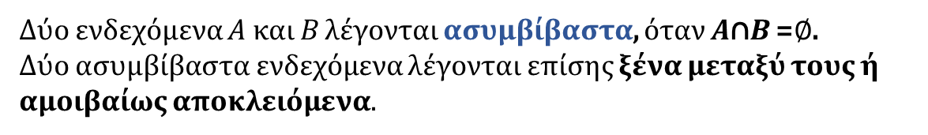
Το ενδεχόμενο A∩B, που διαβάζεται “Α τομή Β” ή “Α και Β” και πραγματοποιείται, όταν πραγματοποιούνται συγχρόνως τα Α και Β.
Δύο ενδεχόμενα Α και Β λέγονται ασυμβίβαστα, όταν Α∩Β =$∅$.
Δύο ασυμβίβαστα ενδεχόμενα λέγονται επίσης ξένα μεταξύ τους ή αμοιβαίως αποκλειόμενα.

Slide 17

Το ενδεχόμενο Α’ ή $\overline{Α}$, που διαβάζεται “όχι Α” ή “συμπληρωματικό του Α” και πραγματοποιείται, όταν δεν πραγματοποιείται το Α. Το Α’ ($\overline{Α}$) λέγεται και “αντίθετο του Α”.

Slide 18
Το ενδεχόμενο Α - B, που διαβάζεται “διαφορά του B από το Α” και πραγματοποιείται, όταν πραγματοποιείται το Α αλλά όχι το Β. Είναι εύκολο να δούμε ότι Α - B = Α ∩ B’.

Slide 19
Ασκηση: Να γραφούν στη κοινή γλώσσα τα ενδεχόμενα:
Συμβαίνει ακριβώς ένα από τα Α και Β Δεν συμβαίνει κανένα από τα Α και Β
Ω
Α
Β

Slide 20

Ασκηση: Να γραφούν στη κοινή γλώσσα τα ενδεχόμενα:
$${ \left(Α∪Β\right)}^{′}$$
Συμβαίνει ακριβώς ένα από τα Α και Β Δεν συμβαίνει κανένα από τα Α και Β
Ω
Α
Β

Slide 21
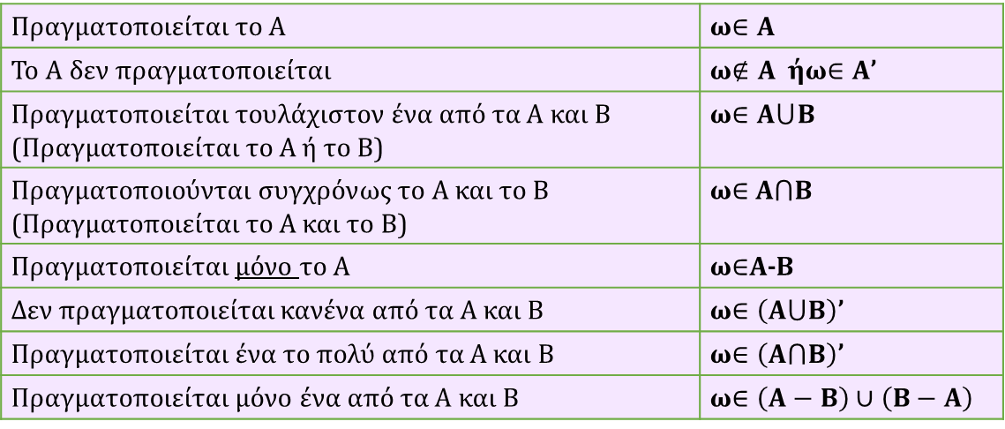
Στον παρακάτω πίνακα τα Α κα Β συμβολίζουν ενδεχόμενα και ω ένα αποτέλεσμα του πειράματος. Στην αριστερή στήλη είναι διατυπωμένες διάφορες σχέσεις του Α και Β στην κοινή γλώσσα και στην δεξιά έχουμε τις σχέσεις αυτές στη γλώσσα των συνόλων.
Πραγματοποιείται το Α | ω$∈Α$
Το Α δεν πραγματοποιείται | ω$∉Α$ ήω$∈Α$’
Πραγματοποιείται τουλάχιστον ένα από τα Α και Β (Πραγματοποιείται το Α ή το Β) | ω$∈Α⋃Β$
Πραγματοποιούνται συγχρόνως το Α και το Β (Πραγματοποιείται το Α και το Β) | ω$∈$ Α$⋂$Β
Πραγματοποιείται μόνο το Α | ω$∈$Α-Β
Δεν πραγματοποιείται κανένα από τα Α και Β | ω$∈\left(Α⋃Β\right)$’
Πραγματοποιείται ένα το πολύ από τα Α και Β | ω$∈\left(Α⋂Β\right)$’
Πραγματοποιείται μόνο ένα από τα Α και Β | ω$∈\left(Α−Β\right)∪\left(Β−Α\right)$

Slide 22

ΙΔΙΟΤΗΤΕΣ ΣΥΝΟΛΩΝ
Α$⋂$Β$⊆Α$
Α$⊆Α⋃Β$
Α$∪Α^{′}=Ω$
Α-Β $⊆Α$
Α $∩Α^{′}=∅$ ή Α $∩\overline{Α}=∅$
(Α’)’=Α
($Α⋃Β$)’= Α’$⋂$Β’ ή ($\overline{Α⋃Β }$)=$\overline{Α}∩\overline{Β}$
($Α∩Β$)’= Α’$∪$Β’ ή ($\overline{Α∩Β }$)=$\overline{Α}∪\overline{Β}$

Slide 23

Παράδειγμα: Αν Ω={0, 2, 3, 4, 6, 7, 9, 10},
Α={2, 4, 6, 10} και Β={6, 7, 9, 10}
$$Να βρεθούν:$$
$$Α∪Β$$
$$Α∩Β$$
Α’
Α-Β

Slide 24

Παράδειγμα: Αν Ω={0, 2, 3, 4, 6, 7, 9, 10},
Α={2, 4, 6, 10} και Β={6, 7, 9, 10}
$$Α∪Β=\{2, 4, 6, 7, 9, 10\}$$
$$Α∩Β=\left\{6, 10\right\}$$
Α’={0, 3, 7,9}
Α-Β={2, 4}

Slide 25
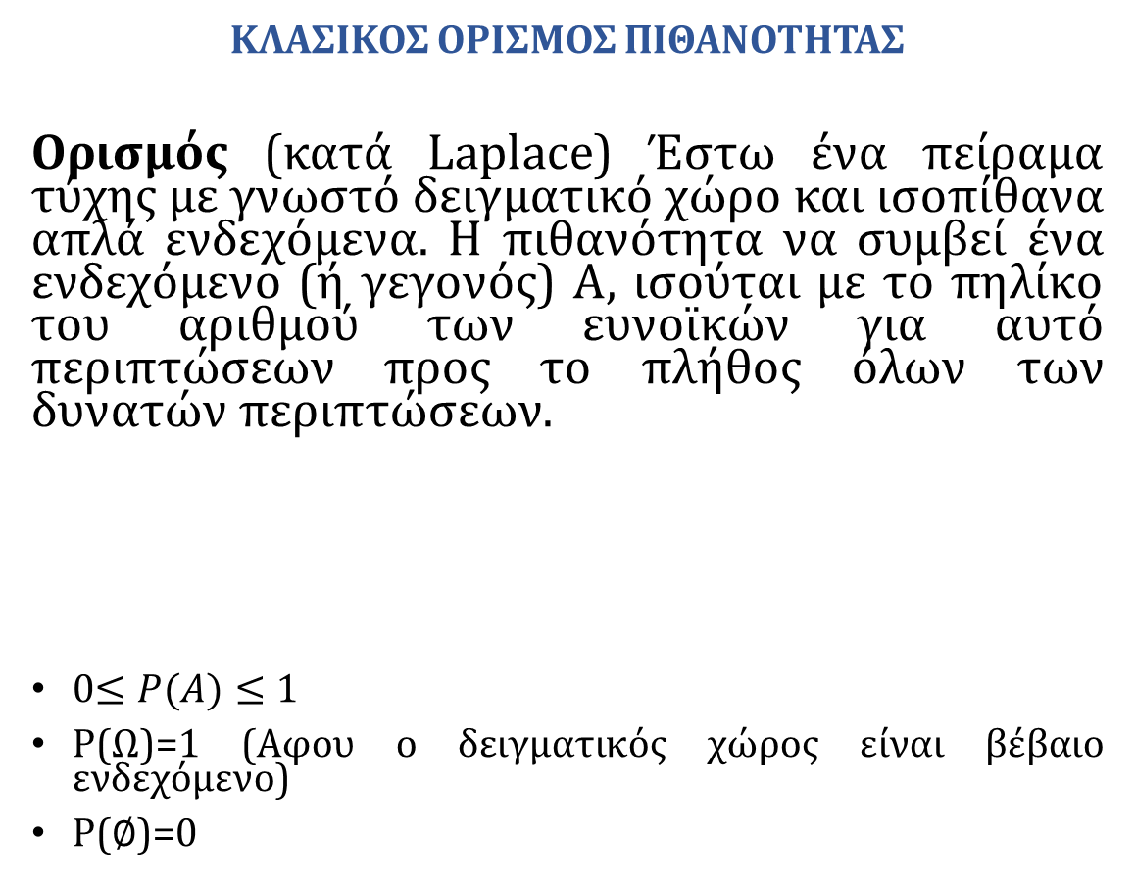
ΚΛΑΣΙΚΟΣ ΟΡΙΣΜΟΣ ΠΙΘΑΝΟΤΗΤΑΣ
Ορισμός (κατά Laplace) Έστω ένα πείραμα τύχης με γνωστό δειγματικό χώρο και ισοπίθανα απλά ενδεχόμενα. Η πιθανότητα να συμβεί ένα ενδεχόμενο (ή γεγονός) Α, ισούται με το πηλίκο του αριθμού των ευνοϊκών για αυτό περιπτώσεων προς το πλήθος όλων των δυνατών περιπτώσεων.
0$≤P(A)≤1$
P(Ω)=1 (Αφου ο δειγματικός χώρος είναι βέβαιο ενδεχόμενο)
P($∅$)=0

Slide 26
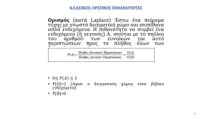
ΠΑΡΑΔΕΙΓΜΑ
Η πιθανοτητα να γεννηθεί αγόρι με βάση τη θεωρία Laplace είναι 1/2.

Slide 27
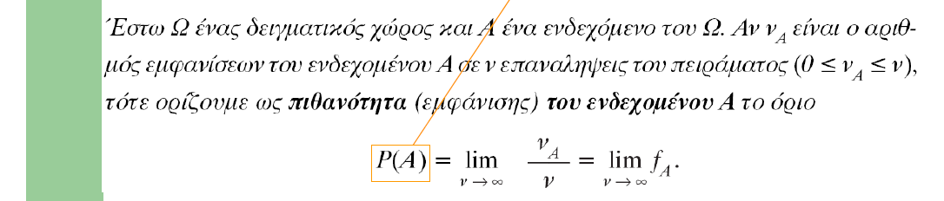
Η ΠΙΘΑΝΟΤΗΤΑ ΜΕ ΤΗΝ ΕΝΝΟΙΑ ΤΗΣ ΣΧΕΤΙΚΗΣ ΣΥΧΝΟΤΗΤΑΣ (VON MISES)
Πιθανότητα ενός ενδεχομένου Α

Slide 28
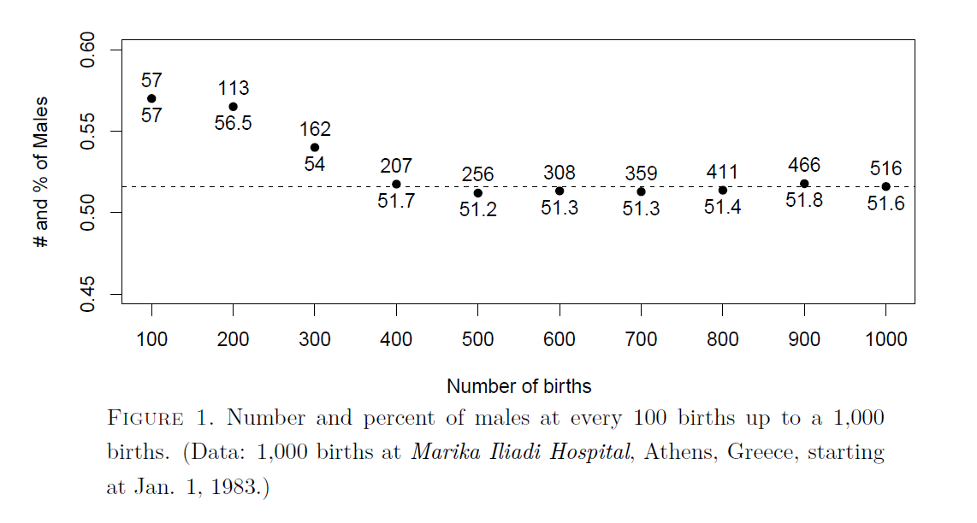
ΠΑΡΑΔΕΙΓΜΑ
Η πιθανότητα γέννησης αγοριού σταθεροποιείται στο ~ 52% όσο αυξάνεται το δείγμα

Slide 29
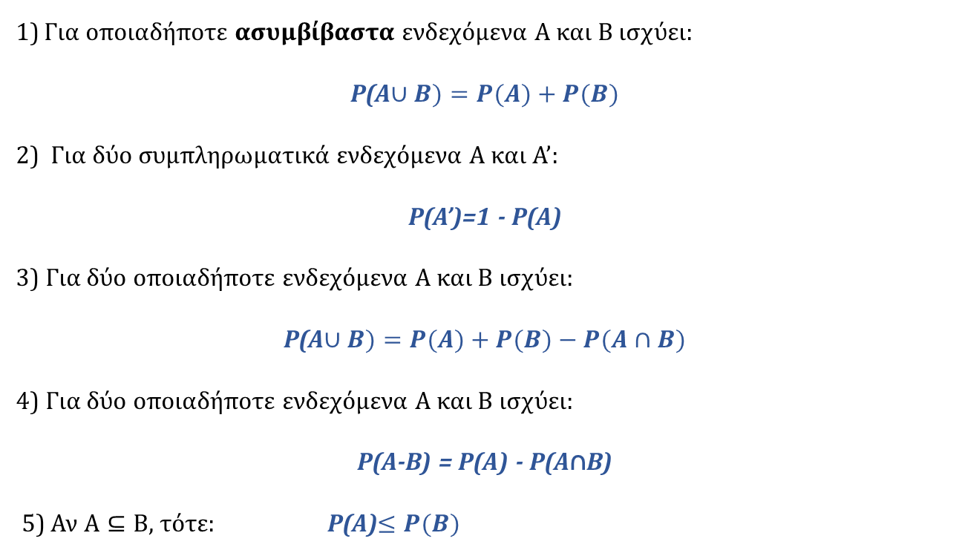
ΝΟΜΟΙ ΠΙΘΑΝΟΤΗΤΩΝ
Για οποιαδήποτε ασυμβίβαστα ενδεχόμενα Α και Β ισχύει:
P(A$∪B)=P(A)+P(B)$
2) Για δύο συμπληρωματικά ενδεχόμενα Α και Α’:
P(A’)=1 - P(A)
3) Για δύο οποιαδήποτε ενδεχόμενα Α και Β ισχύει:
P(A$∪B)=P(A)+P(B)−P(A∩B)$
4) Για δύο οποιαδήποτε ενδεχόμενα Α και Β ισχύει:
P(A-B) = P(A) - P(A∩B)
5) Αν $Α⊆Β,$τότε: P(A)$≤P(B)$

Slide 30
ΝΟΜΟΙ ΠΙΘΑΝΟΤΗΤΩΝ
Για οποιαδήποτε ασυμβίβαστα ενδεχόμενα Α και Β ισχύει:
P(A$∪B)=P(A)+P(B)$
2) Για δύο συμπληρωματικά ενδεχόμενα Α και Α’:
P(A’)=1 - P(A)
3) Για δύο οποιαδήποτε ενδεχόμενα Α και Β ισχύει:
P(A$∪B)=P(A)+P(B)−P(A∩B)$
4) Για δύο οποιαδήποτε ενδεχόμενα Α και Β ισχύει:
P(A-B) = P(A) - P(A∩B)
5) Αν $Α⊆Β,$τότε: P(A)$≤P(B)$

Slide 31
ΑΣΚΗΣΗ: Σε μια μελέτη των αιτίων καταστροφής του οδοστρώματος βρέθηκε ότι στο 8% των περιπτώσεων καταστροφής υπήρχε αστοχία υλικού, στο 85% των περιπτώσεων υπήρχε κατασκευαστική κακοτεχνία και στο 5% των περιπτώσεων υπήρχαν και τα δύο είδη βλάβης. Με βάση τα ποσοστά αυτά, να βρεθούν οι παρακάτω πιθανότητες ότι σε ένα συγκεκριμένο έλεγχο οδοστρώματος υπάρχει:
(α) αστοχία υλικού ή κατασκευαστική κακοτεχνία,
(β) αστοχία υλικού, αλλά όχι κατασκευαστική κακοτεχνία,

Slide 32

ΛΥΣΗ
Ορίζουμε τα ενδεχόμενα: Α={αστοχία υλικού} Β={κατασκευαστική κακοτεχνία}
Τότε P(A)=0,08 P(B)=0,85 P(A$∩$B)=0,05
α) P(A$∪B)=P(A)+P(B)−P(A∩B)$ = 0,08+0,85-0,05=0,88
β)P(A-B) = P(A) - P(A∩B)=0,08-0,05=0,03

Slide 33
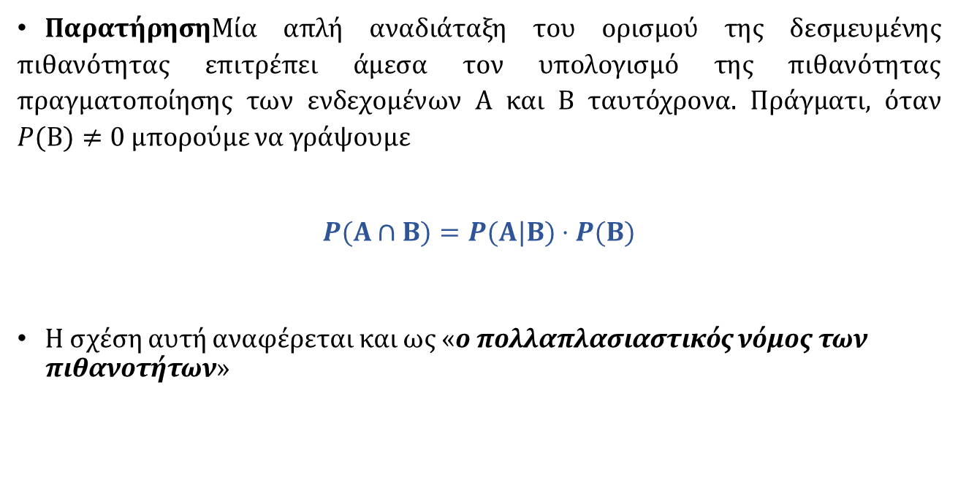
ΠαρατήρησηΜία απλή αναδιάταξη του ορισμού της δεσμευμένης πιθανότητας επιτρέπει άμεσα τον υπολογισμό της πιθανότητας πραγματοποίησης των ενδεχομένων Α και Β ταυτόχρονα. Πράγματι, όταν $P(Β)≠0$ μπορούμε να γράψουμε
$$P(Α∩Β)=P(Α|Β)⋅P(Β)$$
Η σχέση αυτή αναφέρεται και ως «ο πολλαπλασιαστικός νόμος των πιθανοτήτων»

Slide 34
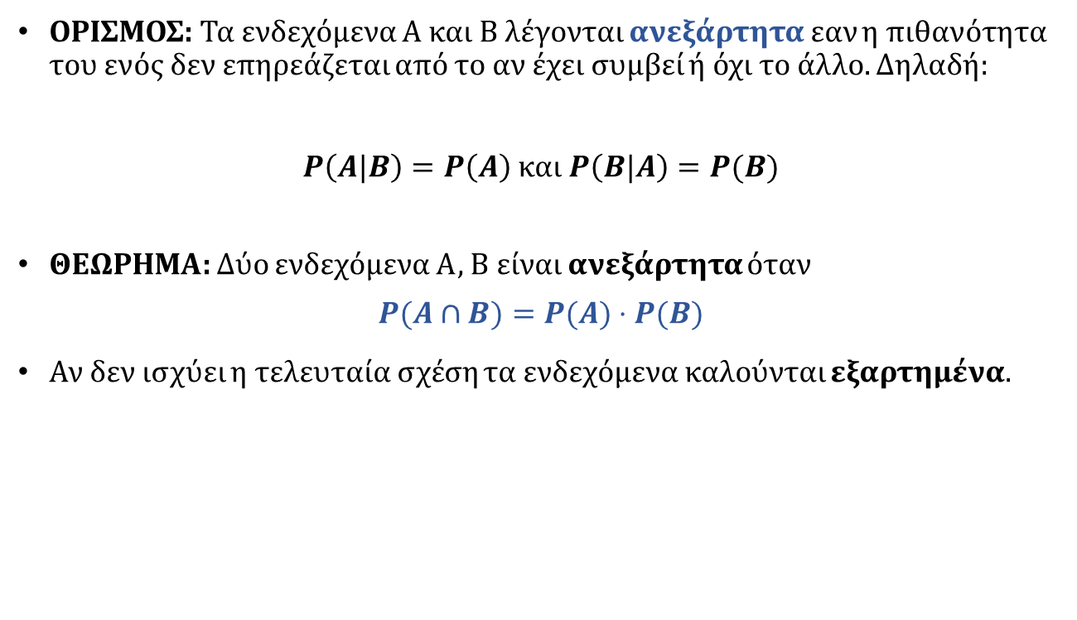
ΟΡΙΣΜΟΣ: Τα ενδεχόμενα Α και Β λέγονται ανεξάρτητα εαν η πιθανότητα του ενός δεν επηρεάζεται από το αν έχει συμβεί ή όχι το άλλο. Δηλαδή:
$P\left(A|B\right)=P\left(A\right)$και $P\left(Β|Α\right)=P(Β)$
ΘΕΩΡΗΜΑ: Δύο ενδεχόμενα Α, Β είναι ανεξάρτητα όταν
$$P(A∩B)=P(A)⋅P(B)$$
Αν δεν ισχύει η τελευταία σχέση τα ενδεχόμενα καλούνται εξαρτημένα.

Slide 35
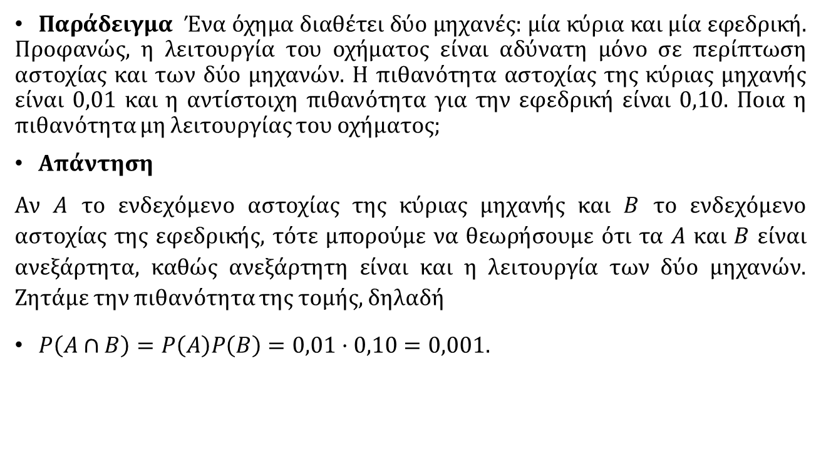
Παράδειγμα Ένα όχημα διαθέτει δύο μηχανές: μία κύρια και μία εφεδρική. Προφανώς, η λειτουργία του οχήματος είναι αδύνατη μόνο σε περίπτωση αστοχίας και των δύο μηχανών. Η πιθανότητα αστοχίας της κύριας μηχανής είναι 0,01 και η αντίστοιχη πιθανότητα για την εφεδρική είναι 0,10. Ποια η πιθανότητα μη λειτουργίας του οχήματος;
Απάντηση
Αν $A$ το ενδεχόμενο αστοχίας της κύριας μηχανής και $B$ το ενδεχόμενο αστοχίας της εφεδρικής, τότε μπορούμε να θεωρήσουμε ότι τα $A$ και $B$ είναι ανεξάρτητα, καθώς ανεξάρτητη είναι και η λειτουργία των δύο μηχανών. Ζητάμε την πιθανότητα της τομής, δηλαδή
$P\left(A∩​​B\right)=P\left(A\right)​P\left(B\right)=0,01·0,10=0,001.$

Slide 36
ΣΥΝΔΥΑΣΤΙΚΗ ΑΝΑΛΥΣΗ
Βασική αρχή απαρίθμησης:
Έστω ότι μια διαδικασία μπορεί να πραγματοποιηθεί σε ν διαδοχικές φάσεις φ₁, φ₂ ,..., φ_{ν}. Αν η φάση φ₁ μπορεί να πραγματοποιηθεί με κ₁ τρόπους και για καθέναν από αυτούς η φάση φ₂ μπορεί να πραγματοποιηθεί με κ₂ τρόπους ,…, και για καθέναν από όλους αυτούς τους τρόπους η φάση φ_{ν} μπορεί να πραγματοποιηθεί με κ_{ν} τρόπους, τότε η διαδικασία αυτή μπορεί να πραγματοποιηθεί με κ₁ · κ₂ ·...· κ_{ν} τρόπους.
Για παράδειγμα εάν έχουμε να επιλέξουμε ανάμεσα σε τρεις διαφορετικές μπλούζες και δύο διαφορετικά παντελόνια τότε μπορούμε να έχουμε έξι διαφορετικά ντυσίματα.

Slide 37
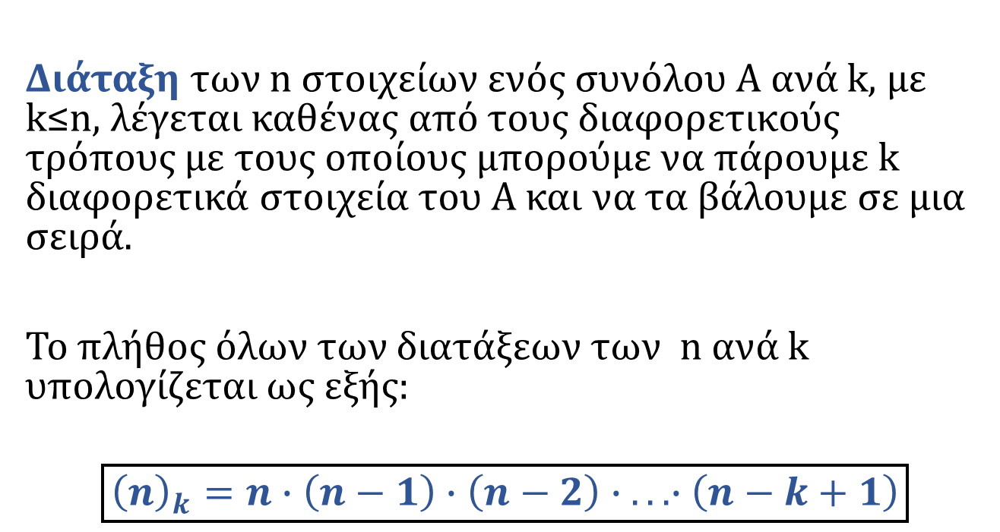
Διάταξη των n στοιχείων ενός συνόλου Α ανά k, με k≤n, λέγεται καθένας από τους διαφορετικούς τρόπους με τους οποίους μπορούμε να πάρουμε k διαφορετικά στοιχεία του Α και να τα βάλουμε σε μια σειρά.
Το πλήθος όλων των διατάξεων των n ανά k υπολογίζεται ως εξής:
$$\boxed{{\left(n\right)}_{k}=n∙\left(n−1\right)∙\left(n−2\right)∙ . . .∙\left(n−k+1\right)}$$

Slide 38
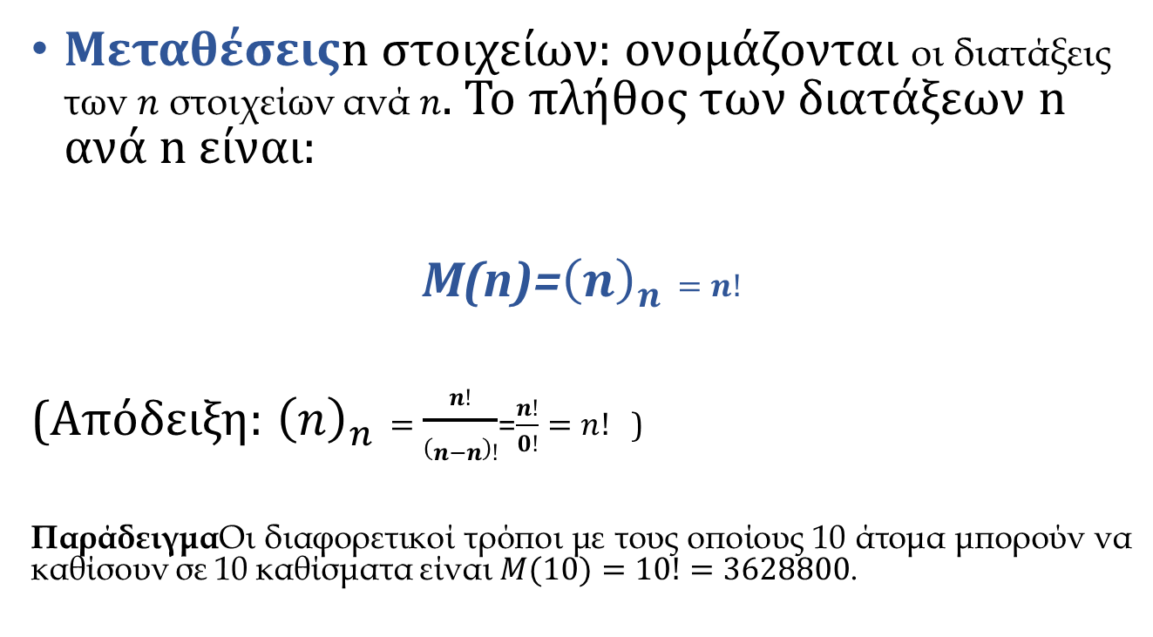
Μεταθέσειςn στοιχείων: ονομάζονται οι διατάξεις των $n$ στοιχείων ανά $n$. Το πλήθος των διατάξεων n ανά n είναι:
Μ(n)=${\left(n\right)}_{n}=n!$
(Απόδειξη: ${\left(n\right)}_{n}=\frac{n!}{\left(n−n\right)!}$=$\frac{n!}{0!}=n!$ )
ΠαράδειγμαOι διαφορετικοί τρόποι με τους οποίους 10 άτομα μπορούν να καθίσουν σε 10 καθίσματα είναι $M(10)=10!=3628800$.

Slide 39
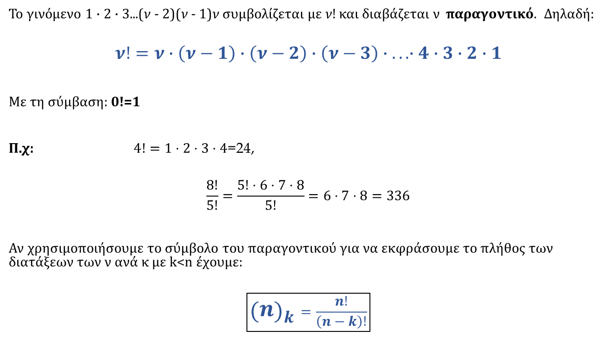
Το γινόμενο 1 · 2 · 3...(ν - 2)(ν - 1)ν συμβολίζεται με ν! και διαβάζεται ν παραγοντικό. Δηλαδή:
$$ν!=ν∙\left(ν−1\right)∙\left(ν−2\right)∙\left(ν−3\right)∙ . . . ∙4∙3∙2∙1$$
Με τη σύμβαση: 0!=1
Π.χ: $4!=1⋅2⋅3⋅4$=24,
$$\frac{8!}{5!}=\frac{5!⋅6⋅7⋅8}{5!}=6⋅7⋅8=336$$
Αν χρησιμοποιήσουμε το σύμβολο του παραγοντικού για να εκφράσουμε το πλήθος των διατάξεων των ν ανά κ με k<n έχουμε:
$$\boxed{{\left(n\right)}_{k}=\frac{n!}{\left(n−k\right)!}}$$

Slide 40

Παράδειγμα: Ας υποθέσουμε ότι μία επιτροπή με 5 μαθητές συνεδριάζει για να εκλέξει πρόεδρο, γραμματέα, και ταμία. Αν θέλουμε να βρούμε το πλήθος των διαφορετικών τριάδων που θα εκλεγούν για τις τρεις θέσεις:
${(5)}_{3}=\frac{5!}{\left(5−3\right)!}$=$\frac{5∙4∙3∙2∙1}{2∙1}=$60

Slide 41
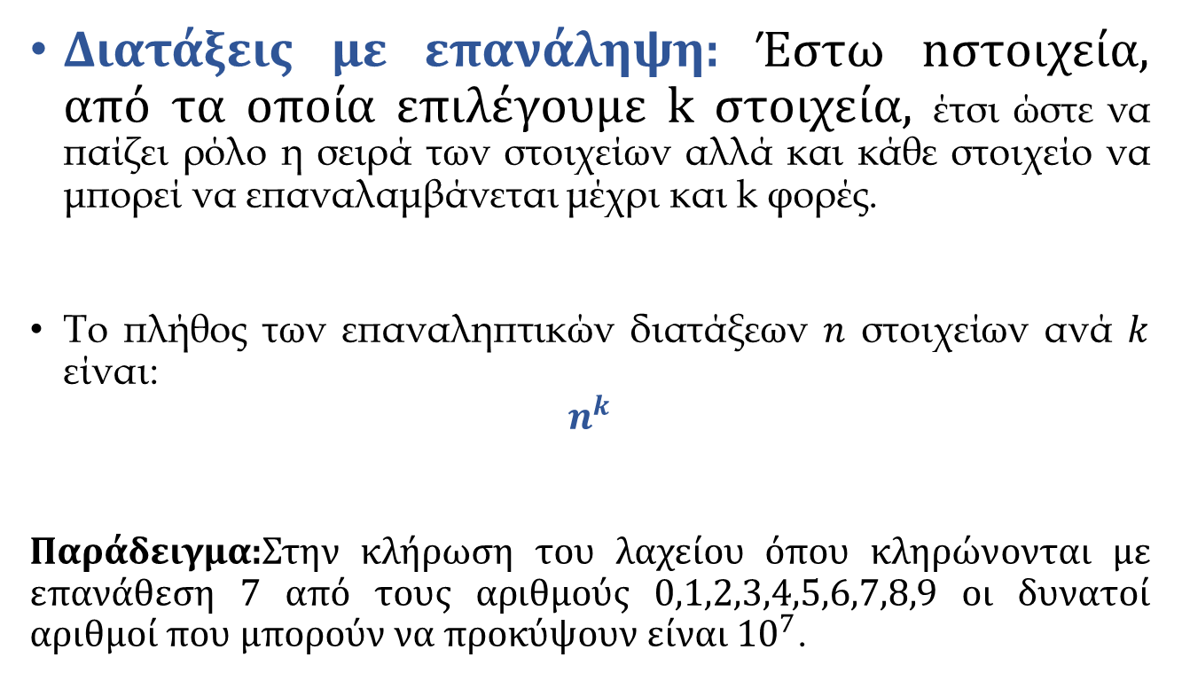
Διατάξεις με επανάληψη: Έστω nστοιχεία, από τα οποία επιλέγουμε k στοιχεία, έτσι ώστε να παίζει ρόλο η σειρά των στοιχείων αλλά και κάθε στοιχείο να μπορεί να επαναλαμβάνεται μέχρι και k φορές.
Το πλήθος των επαναληπτικών διατάξεων $n$ στοιχείων ανά $k$ είναι:
$$n^{k}$$
Παράδειγμα:Στην κλήρωση του λαχείου όπου κληρώνονται με επανάθεση 7 από τους αριθμούς 0,1,2,3,4,5,6,7,8,9 οι δυνατοί αριθμοί που μπορούν να προκύψουν είναι $10^{7}$.

Slide 42
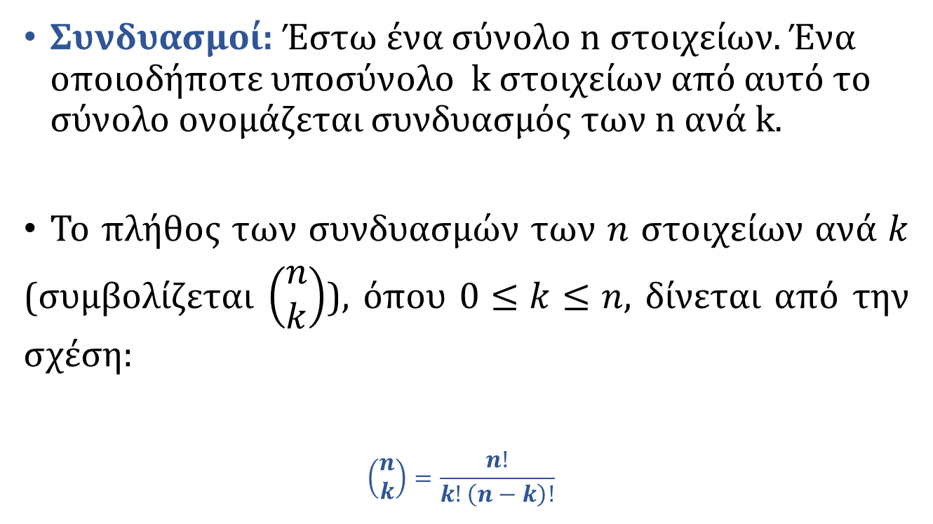
Συνδυασμοί: Έστω ένα σύνολο n στοιχείων. Ένα οποιοδήποτε υποσύνολο k στοιχείων από αυτό το σύνολο ονομάζεται συνδυασμός των n ανά k.
Το πλήθος των συνδυασμών των $n$ στοιχείων ανά $k$ (συμβολίζεται $\left(\begin{aligned}n \\ k\end{aligned}\right)$), όπου $0≤k≤n$, δίνεται από την σχέση:
$$\left(\begin{aligned}n \\ k\end{aligned}\right)=\frac{n!}{k!\left(n−k\right)!}$$

Slide 43
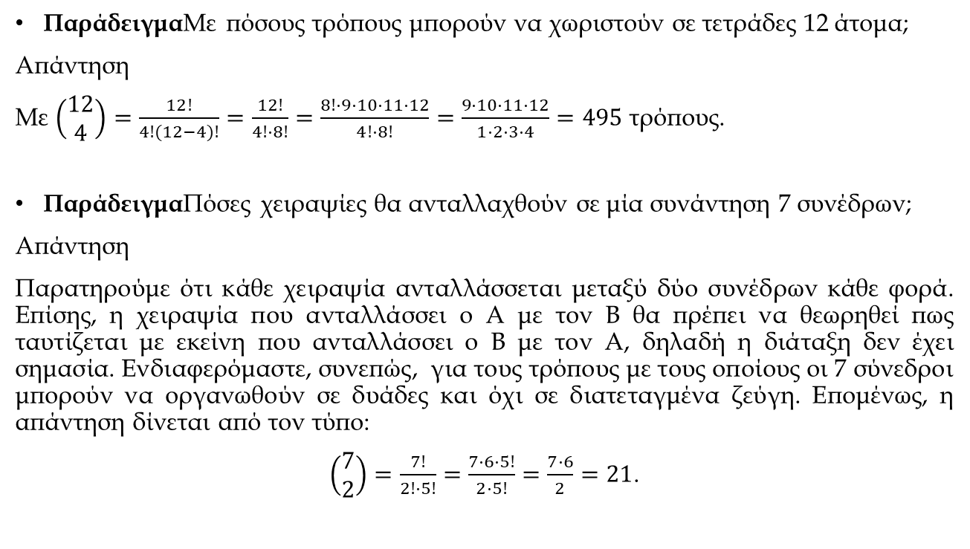
ΠαράδειγμαΜε πόσους τρόπους μπορούν να χωριστούν σε τετράδες 12 άτομα;
Απάντηση
Με $\left(\begin{matrix}12 \\ 4\end{matrix}\right)=\frac{12!}{4!(12−4)!}=\frac{12!}{4!⋅8!}=\frac{8!⋅9⋅10⋅11⋅12}{4!⋅8!}=\frac{9⋅10⋅11⋅12}{1⋅2⋅3⋅4}=495$ τρόπους.
ΠαράδειγμαΠόσες χειραψίες θα ανταλλαχθούν σε μία συνάντηση 7 συνέδρων;
Απάντηση
Παρατηρούμε ότι κάθε χειραψία ανταλλάσσεται μεταξύ δύο συνέδρων κάθε φορά. Επίσης, η χειραψία που ανταλλάσσει ο Α με τον Β θα πρέπει να θεωρηθεί πως ταυτίζεται με εκείνη που ανταλλάσσει ο Β με τον Α, δηλαδή η διάταξη δεν έχει σημασία. Ενδιαφερόμαστε, συνεπώς, για τους τρόπους με τους οποίους οι 7 σύνεδροι μπορούν να οργανωθούν σε δυάδες και όχι σε διατεταγμένα ζεύγη. Επομένως, η απάντηση δίνεται από τον τύπο:
$\left(\begin{aligned}7 \\ 2\end{aligned}\right)=\frac{7!}{2!·5!}=\frac{7·6·5!}{2·5!}=\frac{7·6}{2}=21$.

Slide 44
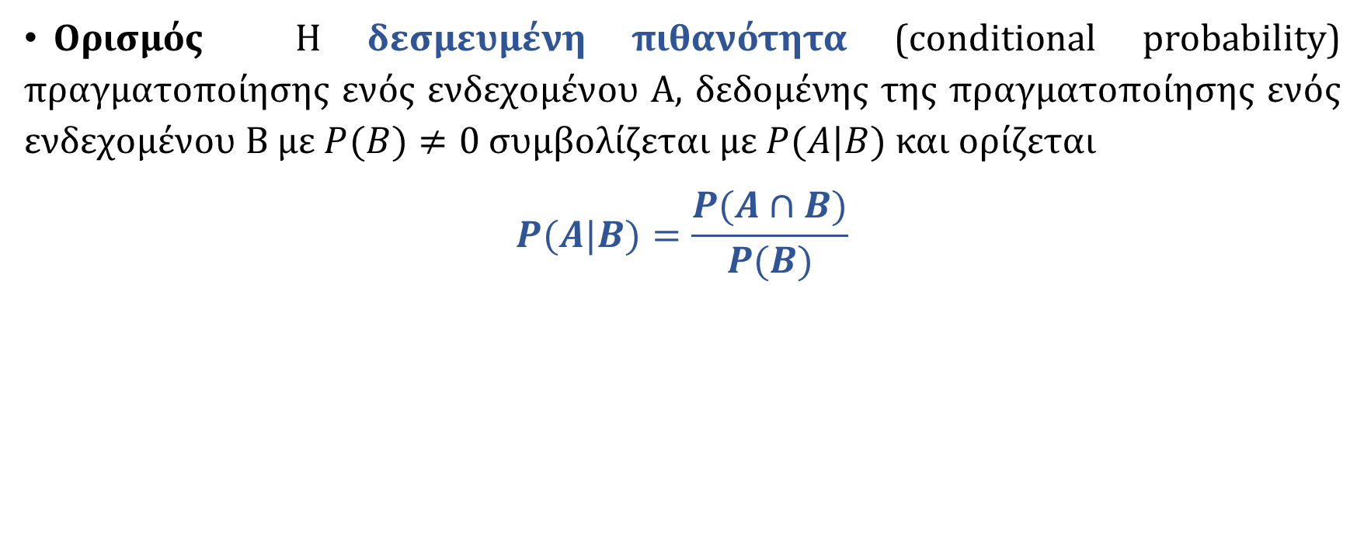
ΔΕΣΜΕΥΜΕΝΗ ΠΙΘΑΝΟΤΗΤΑ
ΟρισμόςΗ δεσμευμένη πιθανότητα(conditional probability) πραγματοποίησης ενός ενδεχομένου A, δεδομένης της πραγματοποίησης ενός ενδεχομένου B με $P(Β)≠0$ συμβολίζεται με $P(Α|Β)$ και ορίζεται
$$P(Α|Β)=\frac{P(Α∩Β)}{P(Β)}$$

Slide 45
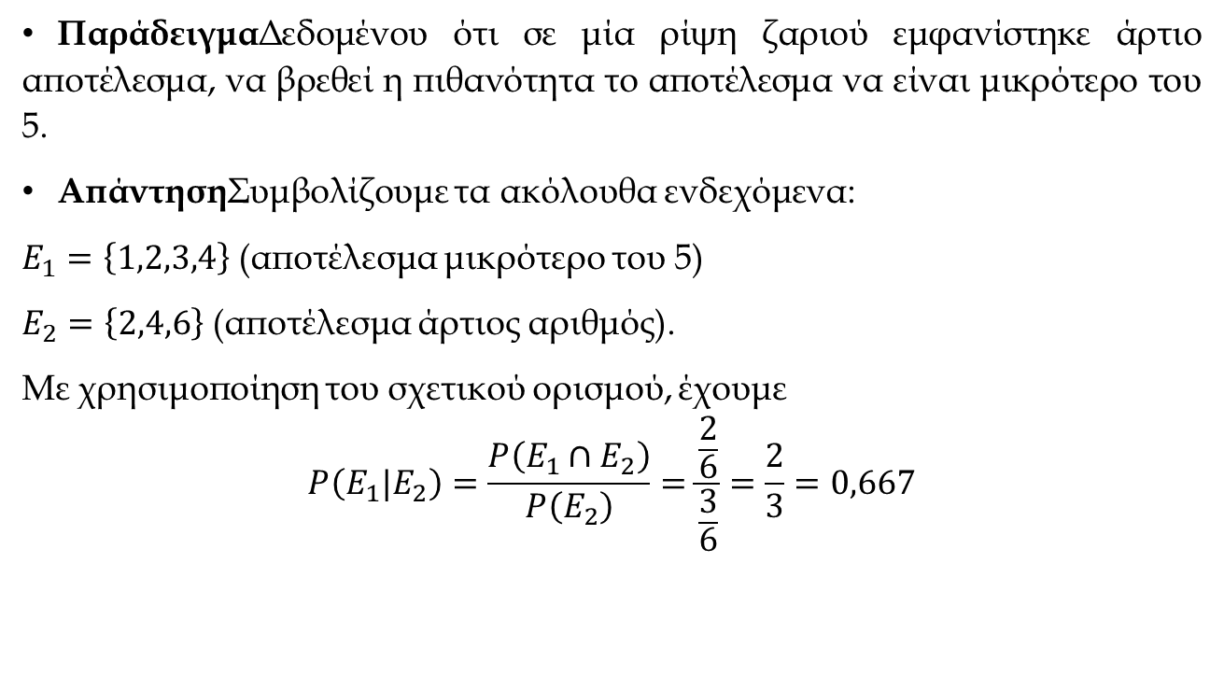
ΠαράδειγμαΔεδομένου ότι σε μία ρίψη ζαριού εμφανίστηκε άρτιο αποτέλεσμα, να βρεθεί η πιθανότητα το αποτέλεσμα να είναι μικρότερο του 5.
ΑπάντησηΣυμβολίζουμε τα ακόλουθα ενδεχόμενα:
$E_{1}=\left\{1,2,3,4\right\}$ (αποτέλεσμα μικρότερο του 5)
$E_{2}=\left\{2,4,6\right\}$ (αποτέλεσμα άρτιος αριθμός).
Με χρησιμοποίηση του σχετικού ορισμού, έχουμε
$$P\left(E_{1}|E_{2}\right)=\frac{P\left(E_{1}∩E_{2}\right)}{P\left(E_{2}\right)}=\frac{\frac{2}{6}}{\frac{3}{6}}=\frac{2}{3}=0,667$$

Slide 46
ΠαρατήρησηΜία απλή αναδιάταξη του ορισμού της δεσμευμένης πιθανότητας επιτρέπει άμεσα τον υπολογισμό της πιθανότητας πραγματοποίησης των ενδεχομένων Α και Β ταυτόχρονα. Πράγματι, όταν $P(Β)≠0$ μπορούμε να γράψουμε
$$P(Α∩Β)=P(Α|Β)⋅P(Β)$$
Η σχέση αυτή αναφέρεται και ως «ο πολλαπλασιαστικός νόμος των πιθανοτήτων»

Slide 47
ΟΡΙΣΜΟΣ: Τα ενδεχόμενα Α και Β λέγονται ανεξάρτητα εαν η πιθανότητα του ενός δεν επηρεάζεται από το αν έχει συμβεί ή όχι το άλλο. Δηλαδή:
$P\left(A|B\right)=P\left(A\right)$και $P\left(Β|Α\right)=P(Β)$
ΘΕΩΡΗΜΑ: Δύο ενδεχόμενα Α, Β είναι ανεξάρτητα όταν
$$P(A∩B)=P(A)⋅P(B)$$
Αν δεν ισχύει η τελευταία σχέση τα ενδεχόμενα καλούνται εξαρτημένα.

Slide 48
Παράδειγμα Ένα όχημα διαθέτει δύο μηχανές: μία κύρια και μία εφεδρική. Προφανώς, η λειτουργία του οχήματος είναι αδύνατη μόνο σε περίπτωση αστοχίας και των δύο μηχανών. Η πιθανότητα αστοχίας της κύριας μηχανής είναι 0,01 και η αντίστοιχη πιθανότητα για την εφεδρική είναι 0,10. Ποια η πιθανότητα μη λειτουργίας του οχήματος;
Απάντηση
Αν $A$ το ενδεχόμενο αστοχίας της κύριας μηχανής και $B$ το ενδεχόμενο αστοχίας της εφεδρικής, τότε μπορούμε να θεωρήσουμε ότι τα $A$ και $B$ είναι ανεξάρτητα, καθώς ανεξάρτητη είναι και η λειτουργία των δύο μηχανών. Ζητάμε την πιθανότητα της τομής, δηλαδή
$P\left(A∩​​B\right)=P\left(A\right)​P\left(B\right)=0,01·0,10=0,001.$

Slide 49
ΘΕΩΡΗΤΙΚΕΣ ΚΑΤΑΝΟΜΕΣ ΠΙΘΑΝΟΤΗΤΩΝ
Έχουμε διάφορα θεωρητικά υποδείγματα πιθανοτήτων τα οποία χρησιμοποιούμε για να ανακαλύψουμε τους διαφόρους νόμους πιθανοτήτων που ακολουθούν τα διάφορα φαινόμενα της τύχης.
Οι θεωρητικές κατανομές οι οποίες κατέχουν εξέχουσα θέση : Bernoulli, Διωνυμική, κανονική, κατανομή Poisson.
49

Slide 50
ΕΙΔΗ ΚΑΤΑΝΟΜΩΝ ΠΙΘΑΝΟΤΗΤΩΝ
ΔΙΑΚΡΙΤΕΣ ΚΑΤΑΝΟΜΕΣ
ΣΥΝΕΧΕΙΣ ΚΑΤΑΝΟΜΕΣ

Slide 51
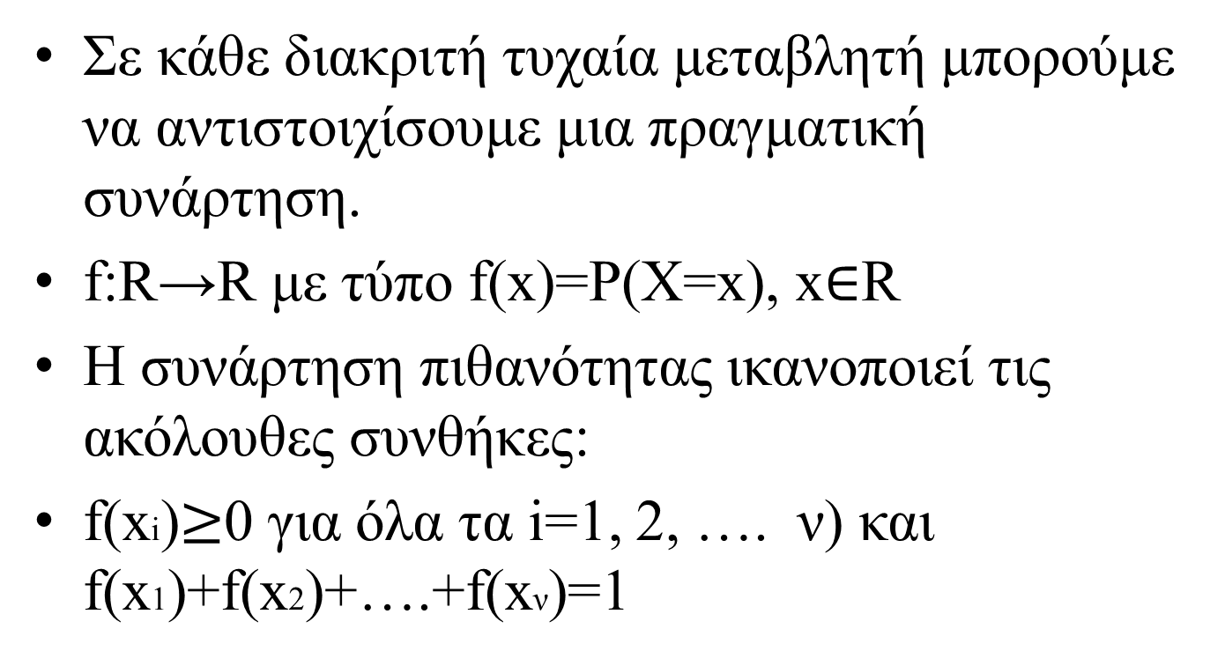
ΣΥΝΑΡΤΗΣΗ ΠΙΘΑΝΟΤΗΤΑΣ ΔΙΑΚΡΙΤΗΣ ΜΕΤΑΒΛΗΤΗΣ
Σε κάθε διακριτή τυχαία μεταβλητή μπορούμε να αντιστοιχίσουμε μια πραγματική συνάρτηση.
f:R→R με τύπο f(x)=P(X=x), x$∈$R
Η συνάρτηση πιθανότητας ικανοποιεί τις ακόλουθες συνθήκες:
f(xi)$≥$0 για όλα τα i=1, 2, …. ν) και f(x1)+f(x2)+….+f(xν)=1

Slide 52
ΣΥΝΑΡΤΗΣΗ ΚΑΤΑΝΟΜΗΣ ΜΙΑΣ ΔΙΑΚΡΙΤΗΣ ΤΥΧΑΙΑΣ ΜΕΤΑΒΛΗΤΗΣ
Έστω Χ μια τυχαία μεταβλητή η οποία ορίζεται σε ένα δειγματικό χώρο Ω. Η πραγματική συνάρτηση F:R→R που δίνεται από τον τύπο F(X)=P(X≤x),
- ∞ <x<+∞) λέγεται αθροιστική συνάρτηση κατανομής ή απλούστερα συνάρτηση κατανομής.

Slide 53
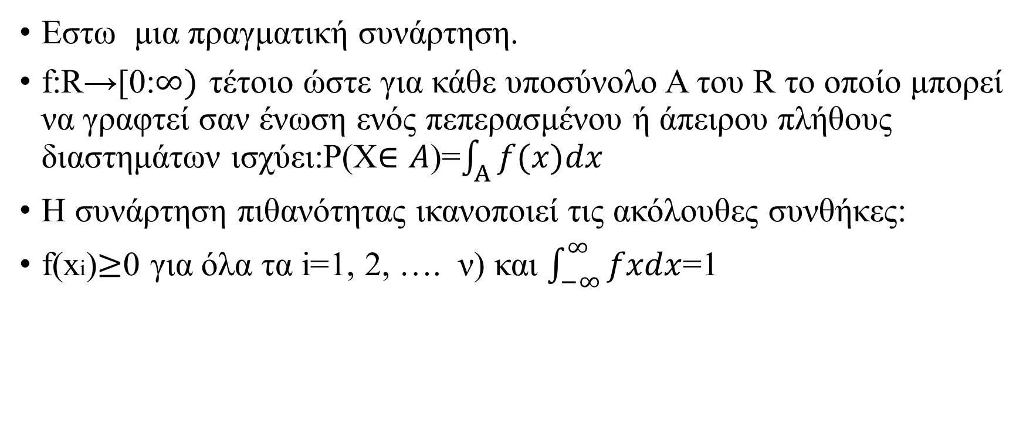
ΣΥΝΑΡΤΗΣΗ ΠΥΚΝΟΤΗΤΑΣ ΠΙΘΑΝΟΤΗΤΑΣ ΣΥΝΕΧΟΥΣ ΜΕΤΑΒΛΗΤΗΣ
Εστω μια πραγματική συνάρτηση.
f:R→[0:$∞)$ τέτοιο ώστε για κάθε υποσύνολο A του R το οποίο μπορεί να γραφτεί σαν ένωση ενός πεπερασμένου ή άπειρου πλήθους διαστημάτων ισχύει:P(X$∈A$)=$\int_{Α}{f(x)dx}$
Η συνάρτηση πιθανότητας ικανοποιεί τις ακόλουθες συνθήκες:
f(xi)$≥$0 για όλα τα i=1, 2, …. ν) και $\int_{−∞}^{∞}{fxdx}$=1

Slide 54
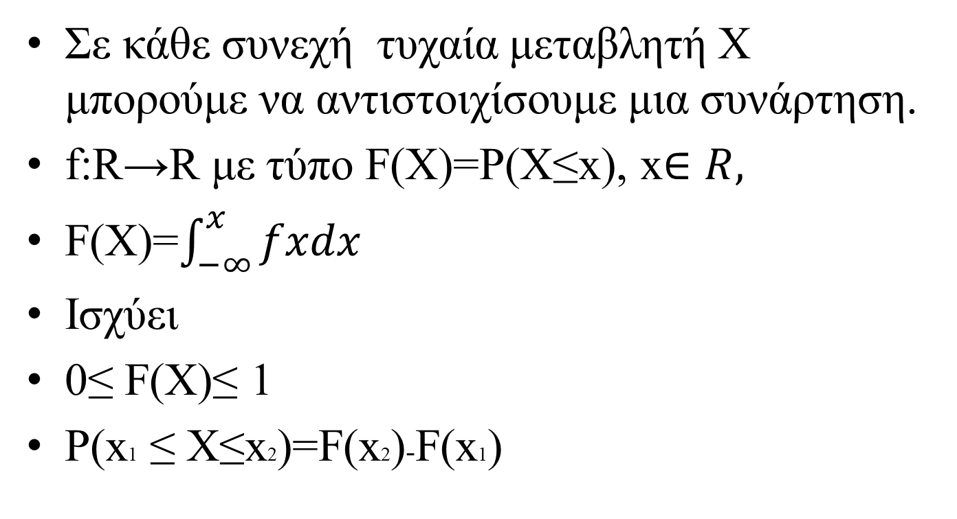
ΣΥΝΑΡΤΗΣΗ ΚΑΤΑΝΟΜΗΣ ΣΥΝΕΧΟΥΣ ΜΕΤΑΒΛΗΤΗΣ
Σε κάθε συνεχή τυχαία μεταβλητή X μπορούμε να αντιστοιχίσουμε μια συνάρτηση.
f:R→R με τύπο F(X)=P(X≤x), x$∈R,$
F(X)=$\int_{−∞}^{x}{fxdx}$
Ισχύει
0≤ F(X)≤ 1
P(x1 ≤ X≤x2)=F(x2)-F(x1)

Slide 55
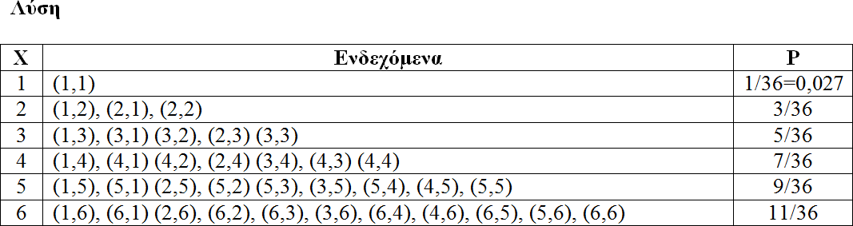
Παράδειγμα
Έστω Χ η τυχαία μεταβλητή που αντιστοιχεί στην μεγαλύτερη τιμή μεταξύ δύο ζαριών. Να κατασκευαστεί η συνάρτηση
πιθανότητας και κατανομής για την Χ καθώς και το διάγραμμα κατανομής.

Slide 56
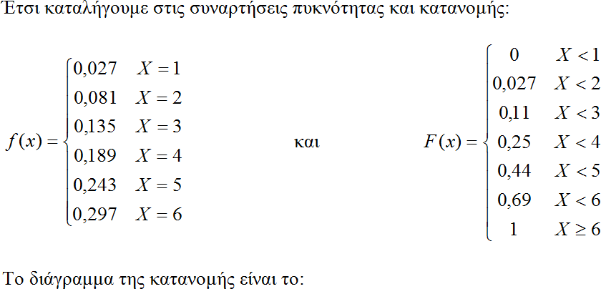
Λύση

Slide 57
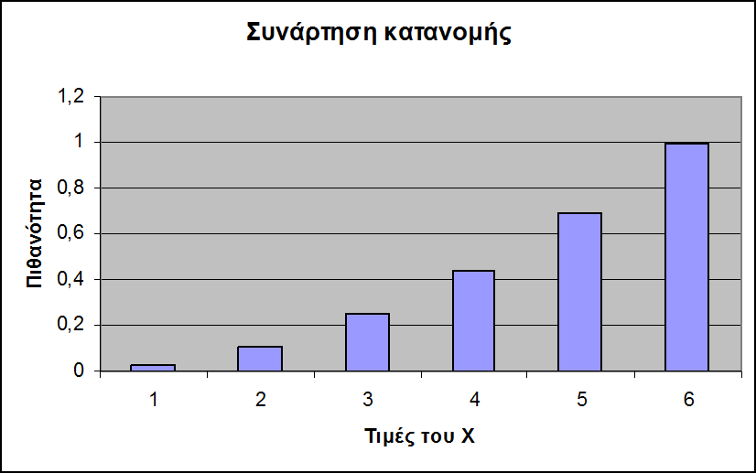

Slide 58
ΔΙΑΚΡΙΤΕΣ ΚΑΤΑΝΟΜΕΣ

Slide 59
ΔΙΑΚΡΙΤΕΣ ΚΑΤΑΝΟΜΕΣ
1. BERNOULLI
Ένα τυχαίο πείραμα λέγεται Bernoulli αν είναι δυνατόν να καταλήξει σε ένα από δύο μόνο, ξένα μεταξύ τους ενδεχόμενα.
ΕΧΩ ΜΙΑ ΜΟΝΟ ΔΟΚΙΜΗ ΠΟΥ ΚΑΤΑΛΗΓΕΙ σε 2 ενδεχόμενα. Χαρακτηριστικές περιπτώσεις:
Ρίψη ενός νομίσματος: κορώνα
γράμματα
Γέννηση ενός παιδιού αγόρι
κορίτσι
Ω={ε, α} ε=επιτυχία α=αποτυχία
p+q=1 0≤p≤1 0≤q≤1 p=πιθανότητα επιτυχίας, q=πιθανότητα επιτυχίας
R_{y}={0,1} το σύνολο τιμών

Slide 60
1.BERNOULLI
Ο έλεγχος ενός προϊόντος για το αν είναι αλλοιωμένο ή όχι είναι δοκιμή Bernoulli γιατί το προϊόν είτε έχει αλλοιωθεί (επιτυχία) είτε δεν έχει αλλοιωθεί (αποτυχία). Μπορούμε επίσης να ομαδοποιήσουμε και να έχουμε και πάλι επιτυχία (p) και αποτυχία (q).
ΠΑΡΑΔΕΙΓΜΑ: Κατά τη ρίψη ενός ζαριού μια φορά αν μας ενδιαφέρει το αποτέλεσμα 6, μπορούμε να δημιουργήσουμε δοκιμές Bernoulli αν ορίσουμε ως επιτυχία ε την εμφάνιση της ένδειξης 6 και ως αποτυχία την εμφάνιση οποιασδήποτε άλλης από τις 5 ενδείξεις 1, 2, 3, 4, 5.
Το σύνολο τιμών της τυχαίας μεταβλητής Χ είναι το Rx={0, 1} ενώ για τη συνάρτηση πιθανότητας g έχουμε:
f(x)=P(X=x)= p, x=1
q=1-p, x=0
O τύπος της f μπορεί να γραφεί εναλλακτικά ως εξής: f(x)=p^{x}q^{1-x}
x=0,1 η μαθηματική ελπίδα (μέση τιμή) θα είναι:
Eνώ η διακύμανση είναι ίση με pq

Slide 61
2. ΔΥΩΝΥΜΙΚΗ ΚΑΤΑΝΟΜΗ
Ο συνολικός αριθμός προσπαθειών (ν) είναι σταθεροποιημένος
Υπάρχουν 2 δυνατά αποτελέσματα σε κάθε προσπάθεια αποκαλούμενα «επιτυχία» και «αποτυχία»
Οι προσπάθειες είναι ανεξάρτητες
Η πιθανότητα επιτυχίας όπως και η πιθανότητα αποτυχίας σε κάθε προσπάθεια είναι σταθερή.
Ο συνολικός αριθμός επιτυχιών είναι μια τυχαία μεταβλητή Χ

Slide 62
ΔΥΩΝΥΜΙΚΗ ΚΑΤΑΝΟΜΗ
Η συνάρτηση πιθανότητας είναι:
1.Ε{x}=vp η μέση τιμή
2.V(x)=vpq η διακύμανση
Οπου ν ο αριθμός των δοκιμών
Παράδειγμα:η πιθανότητα να κλαπούν το πολύ 3 από τα 10 αυτοκίνητα που είναι
σταθμευμένα σε εξαιρετικά κακόφημη συνοικία στη διάρκεια της νύχτας ακολουθεί
τη διωνυμική κατανομή (p=60%)

Slide 63
Παράδειγμα
Η πιθανότητα επιτυχούς στόχευσης βολής κατά στόχου είναι 0,6 α) ποια η πιθανότητα τριών επιτυχιών σε πέντε προσπάθειες

Slide 64
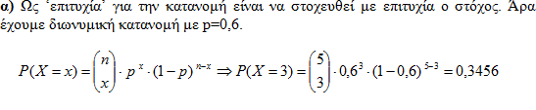
Λύση

Slide 65
3. Η ΚΑΤΑΝΟΜΗ POISSON
H κατανομή Poisson ενδείκνυται για την περιγραφή γεγονότων οι πιθανότητες πραγματοποίησης των οποίων είναι ελάχιστες, ο αριθμός δοκιμών μεγάλος (ν ∝) ενώ ο μέσος αριθμός επιτυχιών παίρνει μέτριες τιμές, δηλ. το γινόμενο νp συγκλίνει προς κάποιο σταθερό αριθμό λ>0.
Παράδειγμα ο αριθμός τυπογραφικών λαθών
σε μεγάλο αριθμό σελίδων εξειδικευμένης δακτυλογράφου.

Slide 66
Η ΚΑΤΑΝΟΜΗ POISSON
Εχει συνάρτηση πιθανότητας:
f(X) = Ρ[Χ = χ]
λ>0
Τόσο η μαθηματική ελπίδα (μέση τιμή) όσο και η διακύμανση είναι ίσα με λ

Slide 67
ΣΥΝΕΧΕΙΣ ΚΑΤΑΝΟΜΕΣ

Slide 68
1.Κανονική κατανομή
Η κανονική κατανομή είναι η πιο σπουδαία κατανομή της θεωρίας Πιθανοτήτων και της Στατιστικής, κυρίως λόγω της ευρείας χρησιμότητας της σε ένα μεγάλο πλήθος εφαρμογών:
Πολλά πληθυσμιακά χαρακτηριστικά (π.χ. ύψος, βάρος, βαθμολογία σε τεστ κτλ.) περιγράφονται ικανοποιητικά από την κανονική κατανομή.
68

Slide 69
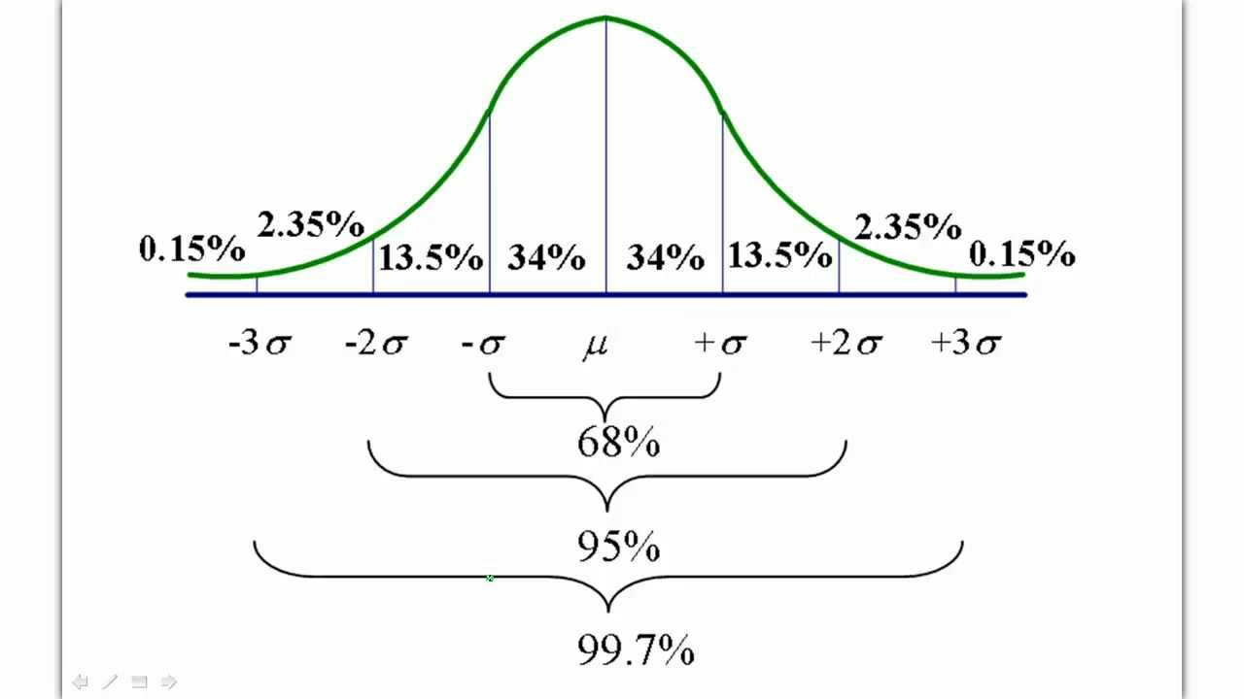
Πολλές κατανομές τόσο διακριτές όσο και συνεχείς μπορούν κάτω από ορισμένες συνθήκες να προσεγγισθούν από την κανονική κατανομή.
Η τιμή της διαμέσου είναι ίση με τον
αριθμητικό μέσο και την
επικρατούσα τιμή
69

Slide 70
Κανονική κατανομή με παραμέτρους μ και σ².
Μια συνεχής τυχαία μεταβλητή Χ θα λέμε ότι ακολουθεί την κανονική κατανομή με παραμέτρους μ ∈ R και σ²>0, αν η συνάρτηση πυκνότητας ƒ της Χ δίνεται από τον τύπο
f(x)=
Η κανονική κατανομή με παραμέτρους μ και σ² συμβολίζεται με Ν (μ, σ²).
70

Slide 71
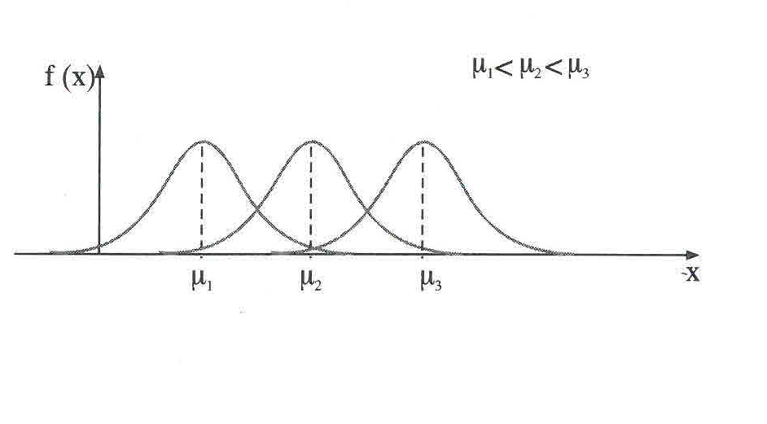
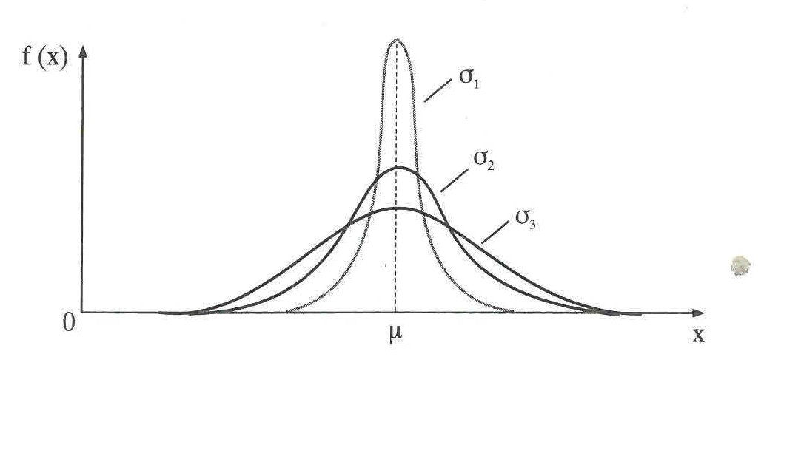
Σε κάθε μεταβολή των αριθμητικών μέσων και της τυπικής απόκλισης έχουμε διαφορετικές κανονικές κατανομές:

Slide 72
Τυποποιημένη κανονική κατανομή
Μια συνεχής τυχαία μεταβλητή Ζ θα λέμε ότι ακολουθεί την τυποποιημένη κανονική κατανομή, αν η συνάρτηση πυκνότητας f της Ζ δίνεται από τον τύπο
Η εύρεση πιθανοτήτων σχετικών με την τυποποιημένη κανονική τυχαία μεταβλητή Ζ απαιτεί τον υπολογισμό της συνάρτησης κατανομής
72

Slide 73
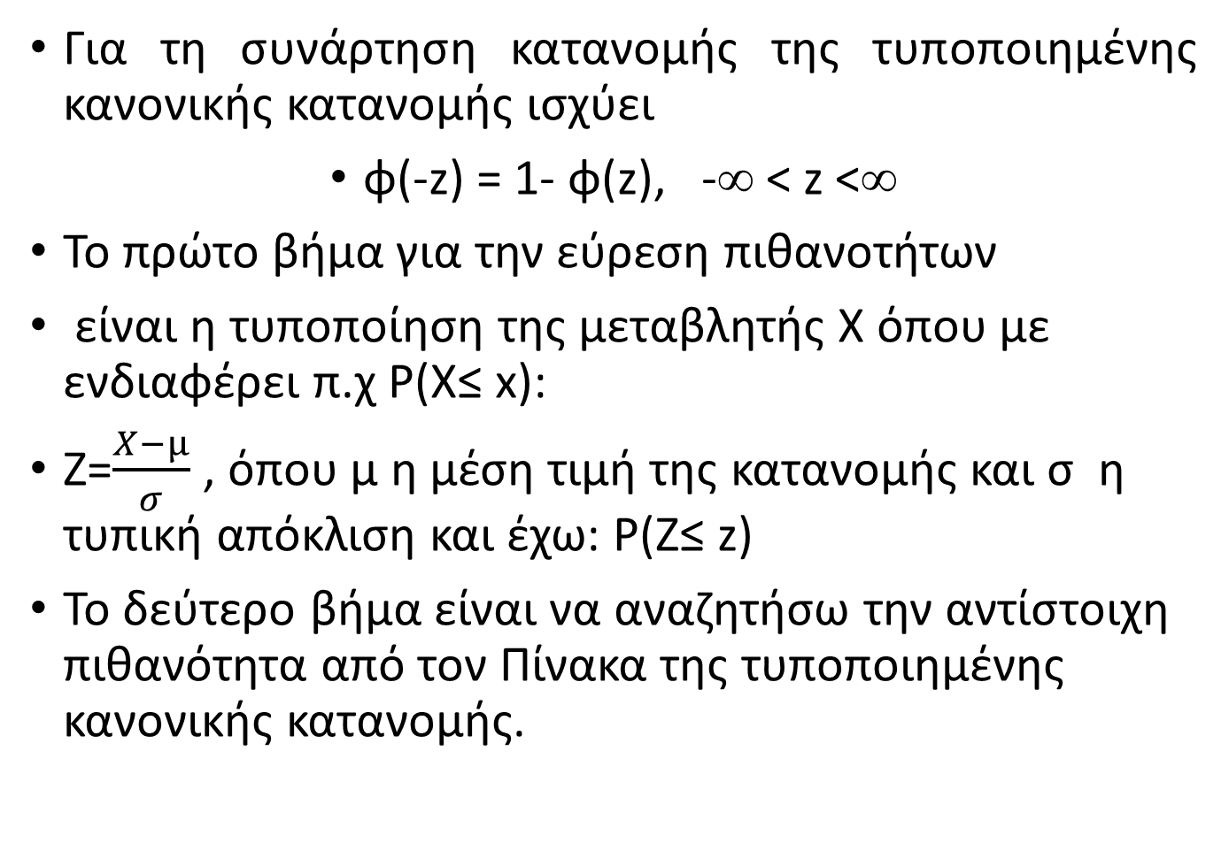
Για τη συνάρτηση κατανομής της τυποποιημένης κανονικής κατανομής ισχύει
φ(-z) = 1- φ(z), -∞ < z <∞
To πρώτο βήμα για την εύρεση πιθανοτήτων
είναι η τυποποίηση της μεταβλητής Χ όπου με ενδιαφέρει π.χ P(X≤ x):
Z=$\frac{X−μ}{σ}$ , όπου μ η μέση τιμή της κατανομής και σ η τυπική απόκλιση και έχω: P(Ζ≤ z)
Το δεύτερο βήμα είναι να αναζητήσω την αντίστοιχη πιθανότητα από τον Πίνακα της τυποποιημένης κανονικής κατανομής.
73

Slide 74
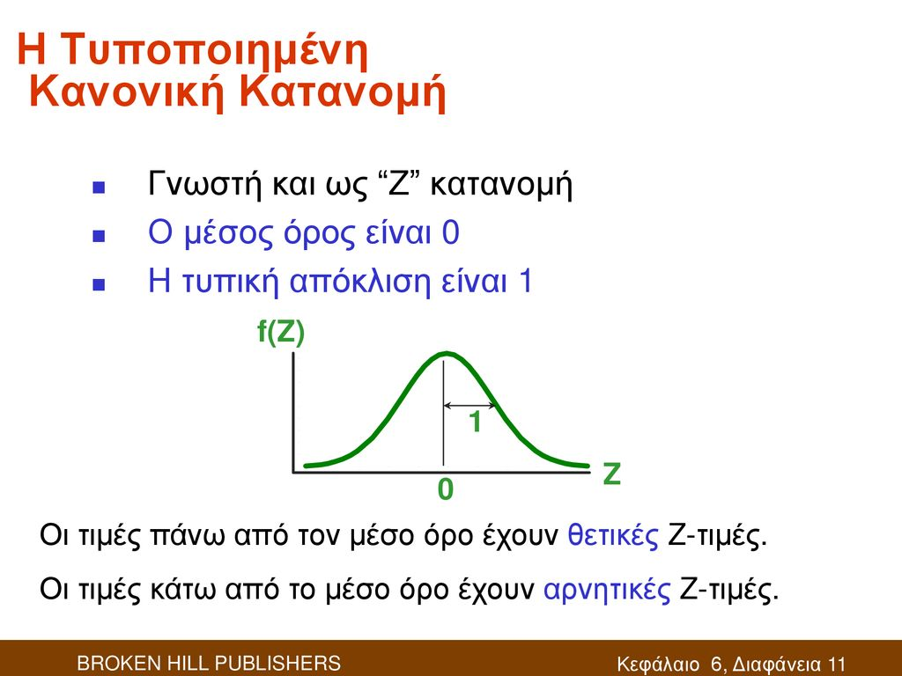

Slide 75
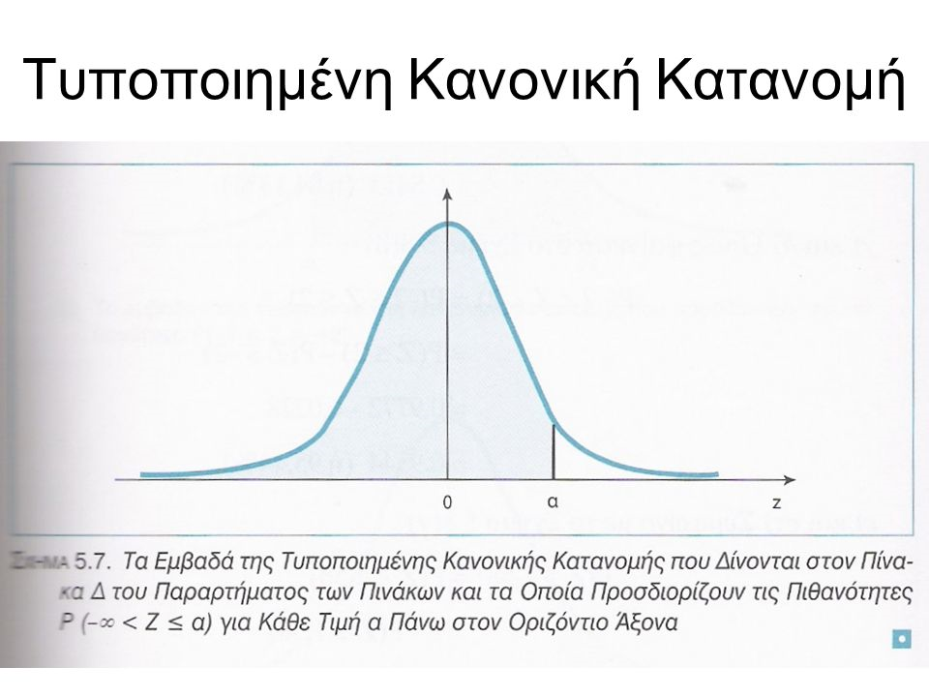
Τα εμβαδά που δίνονται στον Πίνακα που ακολουθεί δίνουν την πιθανότητα P(

Slide 76
ΠΙΝΑΚΕΣ ΤΥΠΟΠΟΙΗΜΕΝΗΣ ΚΑΝΟΝΙΚΗΣ ΚΑΤΑΝΟΜΗΣ

Slide 77
Ο Τυποποιημένος Κανονικός Πίνακας
(συνέχεια)
Η στήλη δίνει την τιμή της Z στο δεύτερο δεκαδικό ψηφίο
Z 0.00 0.01 0.02 …
0.0
0.1
Η γραμμή δείχνει την τιμή της Z στο πρώτο δεκαδικό ψηφίο
.
.
.
Η τιμή μέσα στον πίνακα δίνει την πιθανότητα από το Z = − ∞ μέχρι την επιθυμητή Z τιμή
2.0
.9772
P(Z < 2.00) = 0.9772
2.0

Slide 78
ΠΑΡΑΔΕΙΓΜΑ
Αναζητώ την πιθανότητα εμφάνισης μιας συγκεκριμένης τιμής:
Ποια είναι η πιθανότητα ένας καταναλωτής στιγμιαίου καφέ να είναι 70 ετών ή μικρότερης ηλικίας; Γνωρίζουμε ότι η μέση ηλικία των καταναλωτών είναι 36,16 και η τυπική απόκλιση ίση με 13,03.

Slide 79
ΠΑΡΑΔΕΙΓΜΑ (συνέχεια)
Μετατρέπουμε το 70 σε τυποποιημένη τιμή:
z =(70-36,16)/13,03=2,60 ,P(Ζ≤ z)=φ(z)=0,99534 είτε 99,53%.

Slide 80
ΠΑΡΑΔΕΙΓΜΑ
Μια στρατιωτική μονάδα πρόκειται να δεχθεί 20000 στρατεύσιμους και θέλει να κατασκευάσει τον αναγκαίο αριθμό στολών
Εάν είναι γνωστό ότι το μέσο ανάστημα είναι 170 εκατοστά και η τυπική απόκλιση 4 εκατοστά να βρεθεί η πιθανότητα ένας στρατεύσιμος να έχει ύψος< 160 cm

Slide 81
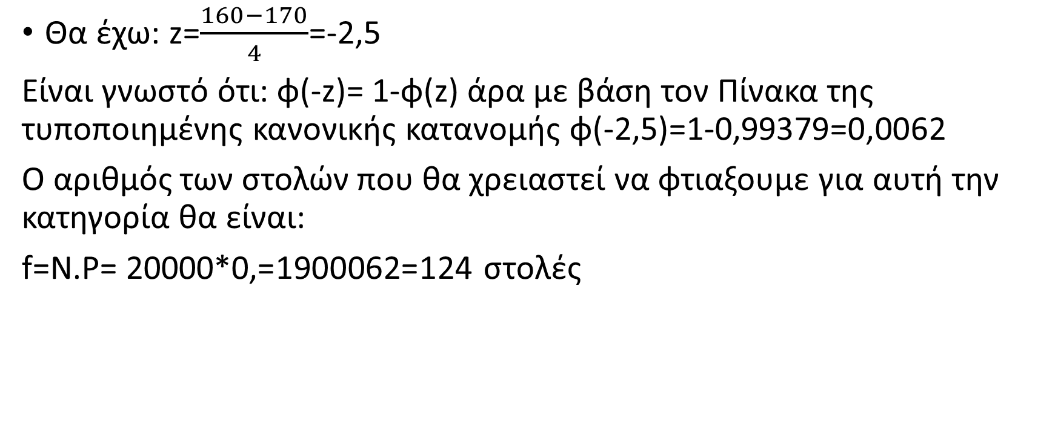
ΛΥΣΗ
Θα έχω: z=$\frac{160−170}{4}$=-2,5
Είναι γνωστό ότι: φ(-z)= 1-φ(z) άρα με βάση τον Πίνακα της τυποποιημένης κανονικής κατανομής φ(-2,5)=1-0,99379=0,0062
Ο αριθμός των στολών που θα χρειαστεί να φτιαξουμε για αυτή την κατηγορία θα είναι:
f=N.P= 20000*0,=1900062=124 στολές

Slide 82
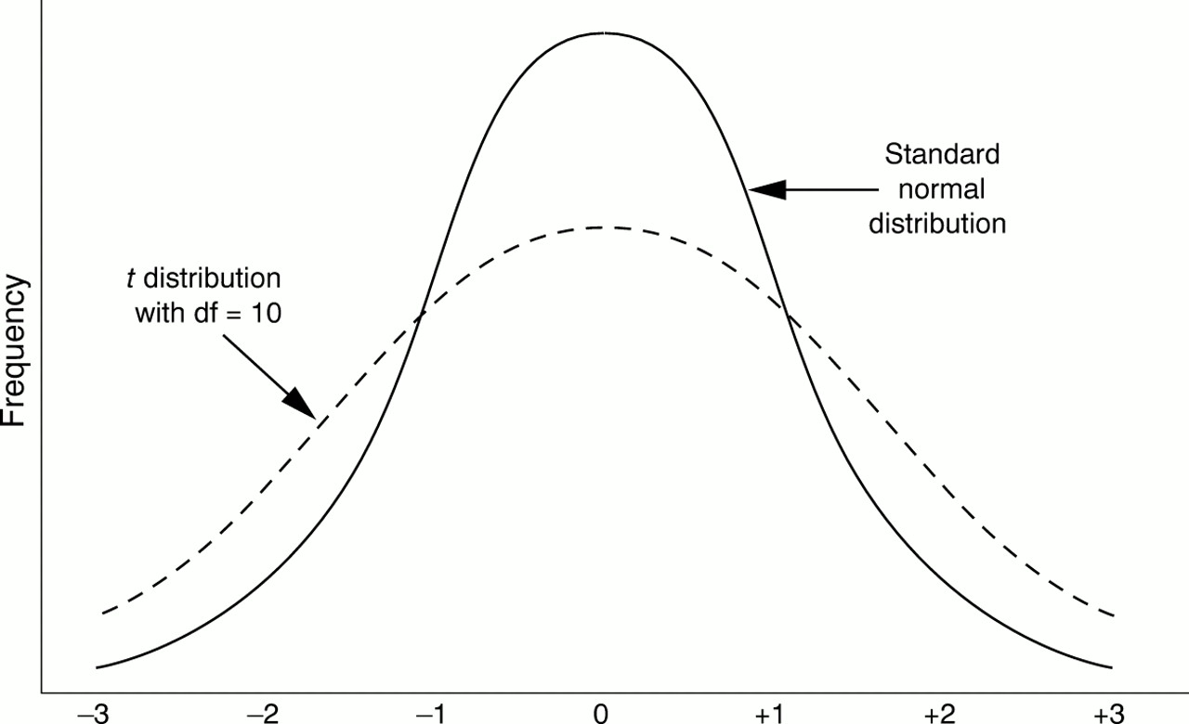
KATANOMH STUDENT
Ο συντελεστής κυρτότητας β₂ της κατανομής t είναι μικρότερος του συντελεστή β₂ = 3 της κανονικής κατανομής. Όταν όμως n > 30, τότε η κατανομή t πλησιάζει τη μορφή της τυποποιημένης κανονικής κατανομής.
82

